Slide 1


数据导入与预处理应用-第四章
数据清理
Notes:
欢迎继续学习《数据导入与预处理应用》第四章——数据清理

Slide 2
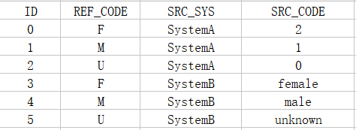

4.1.4 使用参照表清洗数据
2. 使用参照表使数据一致
不同系统对性别的表示不尽相同，数据集成时要有统一的表示方式
SystemA | Note
2 | 女
1 | 男
0 | 未知
SystemB | Note
female | 女
male | 男
unknown | 未知
Notes:
前面讲了使用参照表来校验数据的准确性，接下来我们来看一下本小节的第二部分，使用参照表使数据一致。
很多数据虽然表达同一实体，但在表达方式上却不尽相同，
这类问题的一个最典型的例子就是关于性别的记录表。
在不同的系统中，对性别的记录可能都不一样，有的系统用M表示男，F表示女；
有的可能用数字0表示男，1表示女，或者1表示男，2表示女；
而有些系统则用Male和Female表示。对未知性别的表示也不尽相同，用Unknown、0、NULL、U等都可以表示。
当我们要将不同来源的数据整合到一起时，需要有一张主表，将不同的编码映射到规范的编码上。这就要求源系统中的每个可能值都需要映射到唯一的一组值。
比如这里给出的一张主表，可以将不同系统:SystemA、SystemB的性别映射成统一的F、M、U来表示。

Slide 3

4.1.4 使用参照表清洗数据
参照表中有一列标识源数据的系统名的字段——SRC_SYS，但各个源数据中未必有标识自己系统名的字段
如何查询参照表：
  为源数据增加一个记录系统名的字段，为查询而增加一个字段，不可取
  根据源数据的系统名，过滤参照表
Notes:
上面的主表里有一列标识源数据的系统名的字段——SRC_SYS，但各个源数据中未必有标识自己系统名的字段。
那如何查询参照表呢？
一个最直接的办法，就是使用“增加常量（Add constants）”步骤，在源数据记录里增加一列系统来源字段，为一个过滤条件来增加一个字段的做法显然不是很好。
这里有一个比较好的办法，就是在查询参照表之间，事先根据数据来源的系统名过滤参照表。

Slide 4
4.1.4 使用参照表清洗数据
示例：假设有一源数据为SystemB系统的数据，现在想将该数据中的性别字段用统一的F、M、U来表示。
设计转换：
  第一步，一个源数据输入，一个参照数据输入
  第二步，过滤参照表，根据源数据的系统名过滤参照数据
  第三步，查询过滤后的参照数据，获取性别的统一表示符
  最后，预览查询步骤的结果，根据需要自行添加输出
Notes:
现在，假设有一源数据为SystemB系统的数据，希望将该数据中的性别字段用统一的F、M、U来表示。
我们可以设计如下的一个转换流程：
第一步，添加两个输入：一个源数据输入，一个参照数据输入
第二步，过滤参照表，根据源数据的系统名过滤参照数据
第三步，查询过滤后的参照数据，获取性别的统一表示符
最后，预览查询步骤的结果，根据需要自行添加输出

Slide 5
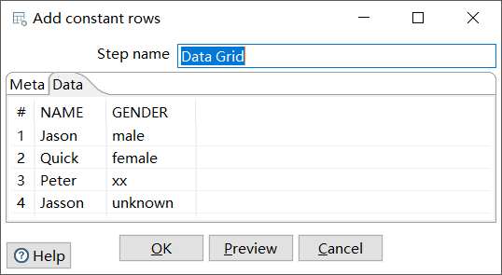
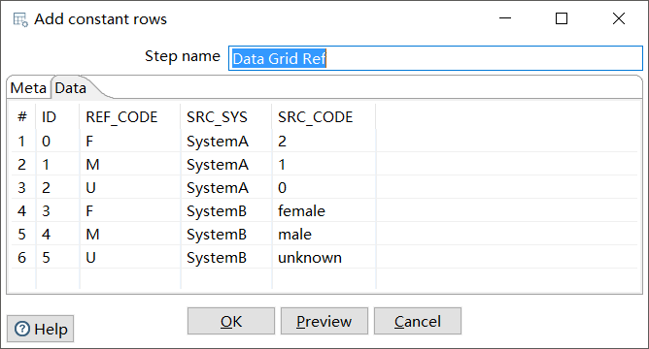
4.1.4 使用参照表清洗数据
第一步，输入。新建转换ref_op_1
创建两个Data Grid，分别命名为“Data Grid”和”Data Grid Ref“
Data Grid：作为源数据，输入示例数据
Data Grid Ref：输入参照数据
Notes:
现在来具体实现该转换，新建一个转换，命名为“ref_op_1”。
添加两个“Data Grid”步骤，分别命名为“Data Grid”和”Data Grid Ref“
其中，Data Grid：作为源数据，输入示例数据。
Data Grid Ref：输入参照数据，即我们前面讲到的关于性别的一个主表。

Slide 6

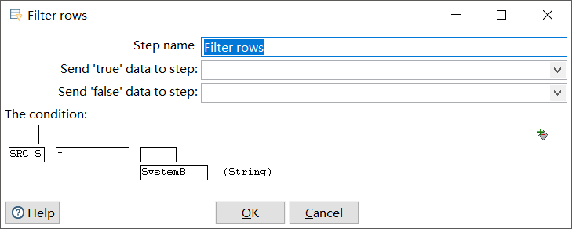
4.1.4 使用参照表清洗数据
第二步，过滤参照表。使用过滤记录（Filter rows）步骤过滤参照表的数据
过滤条件设“SRC_SYS = SystemB”，筛选出SystemB的参照数据
Notes:
第二步，过滤参照表。
这里可以使用“过滤记录（Filter rows）”步骤过滤参照表的数据， 该步骤的使用比较简单，
在这里，只需要将过滤条件设“SRC_SYS = SystemB”，便可以从参照表中筛选出SystemB的参照数据。
注意，这里有两个输出步骤的设置：
“Send 'true' data to step”:指定通过过滤条件的记录输出到哪个步骤；
“Send 'false' data to step”:指定没有通过过滤条件的记录输出到哪个步骤。
这里可以不设置，在后面创建输出跳时再指定就可以了。

Slide 7
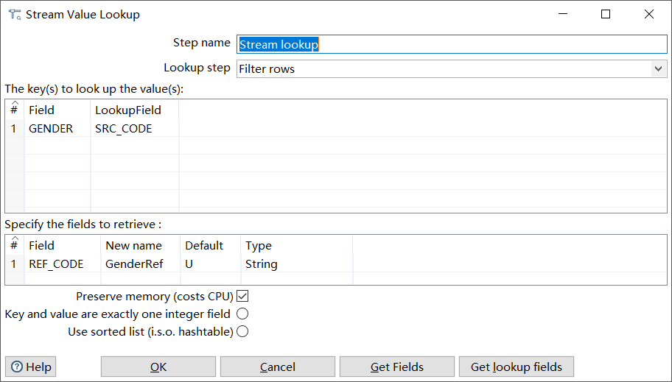
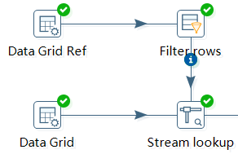
4.1.4 使用参照表清洗数据
第三步，查询参照表。使用流查询（Stream lookup）步骤查询参照表
1
Notes:
第三步，查询参照表。
这里仍然使用“流查询”步骤来查询参照表，添加一个“流查询”步骤。
从“Data Grid” 和 “Filter rows”两个步骤分别创建一个跳到“流查询（Stream lookup）”步骤，
“Filter rows”创建的跳选择结果为真（Result is TRUE）的方式，表示输出的数据都是关于SystemB的参照数据。
设置查询步骤为“Filter rows”；
源数据里的KEY字段设为“GENDER”，参照表的KEY字段设为“SRC_CODE”；
返回字段设为“REF_CODE”并重命名为“GenderRef”，默认返回值设为“U”，返回字段类型设为“String”。

Slide 8
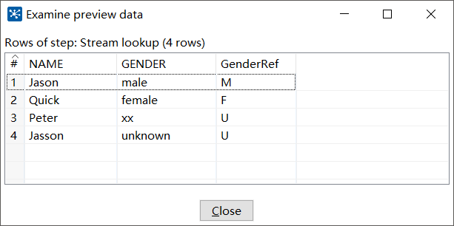
4.1.4 使用参照表清洗数据
最后，预览查询结果：
Notes:
最后，预览一下“流查询”步骤的结果。
这时会发现不仅仅是male、female、unknown有一个对应的映射值M、F、U，
第三条记录的“xx”也有一个映射值U，原因是：虽然我们的主表里没有xx的映射值，但是在设置“流查询”步骤的时候指定了一个默认返回值U

Slide 9


谢谢观看
Notes:
通过这节课的学习，我们要了解如何使用参照表使数据一致，掌握流查询步骤和过滤记录步骤。

